Slide 1

Báo cáo tiến độ BTL LTMM
Đề tài : Tìm hiểu và xây dựng thuật toán HC -128
GVHD: TS. Tạ Thị Kim Huệ
Sinh viên: Nhóm 4 - Mã lớp 173869

Slide 2
1
GIỚI THIỆU VỀ TT HC 128
2
CƠ SỞ LÝ THUYẾT
3
CẤU TRÚC DỰ ÁN
4
KỊCH BẢN KIỂM THỬ

Slide 3
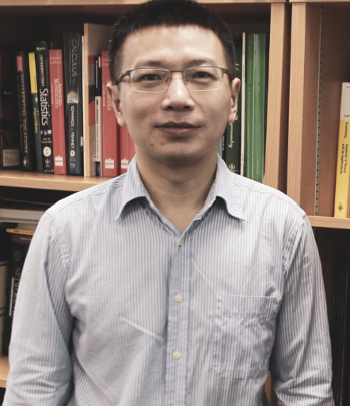
1. Giới thiệu về thuật toán HC 128
1.1. Thuật toán HC 128
HC-128 là thuật toán mã hóa dòng (Stream Cipher) được thiết kế bởi Hongjun Wu, công bố năm 2004. Thuật toán sử dụng khóa bí mật 128 bit và vector khởi tạo (IV) 128 bit để tạo ra chuỗi khóa (keystream), sau đó kết hợp với dữ liệu bản rõ bằng phép XOR để tạo thành bản mã.
HC-128 sử dụng hai bảng trạng thái nội bộ P và Q, mỗi bảng gồm 512 từ 32 bit, cùng cơ chế cập nhật trạng thái để tạo chuỗi khóa. Thuật toán được thiết kế với mục tiêu đạt tốc độ xử lý cao và có thể triển khai hiệu quả bằng phần mềm.
Nguyên lý mã hóa:
C = P XOR K
Prof. Hongjun Wu
[4] https://qipedc.moet.gov.vn

Slide 4
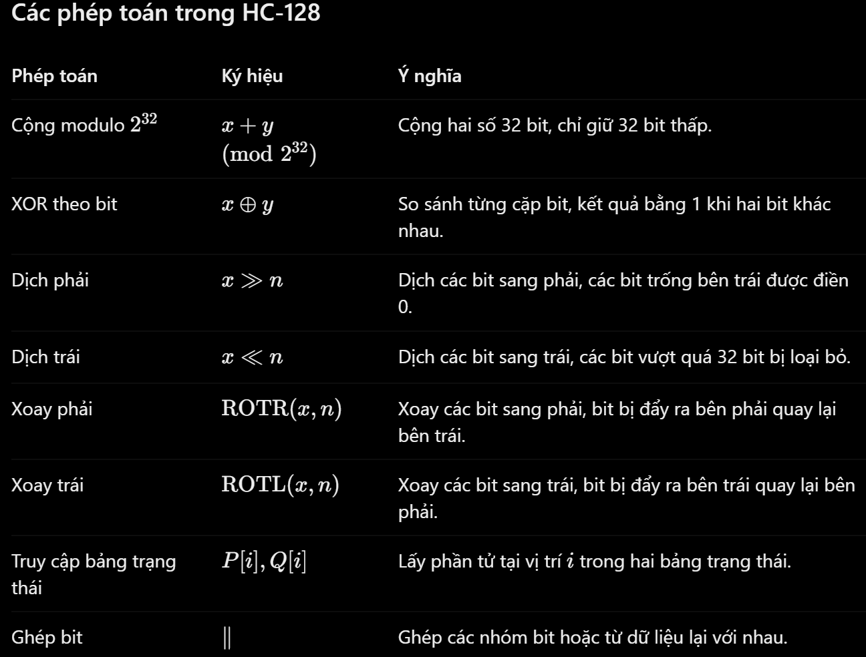
2. Cơ sở lý thuyết
2.1. Các phép toán sử dụng
[4] https://qipedc.moet.gov.vn

Slide 5
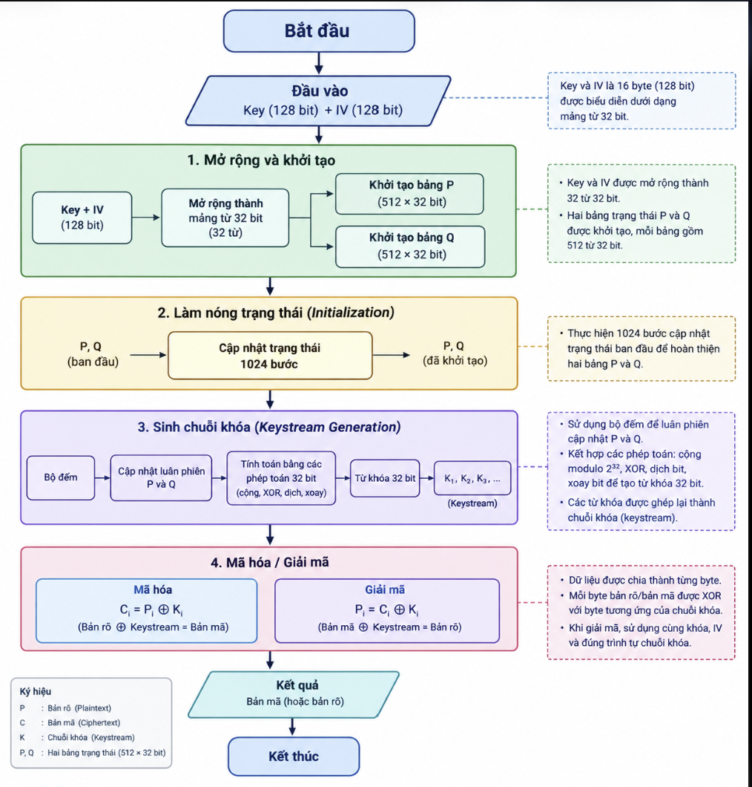
2. Cơ sở lý thuyết
2.2. Quy trình
[4] https://qipedc.moet.gov.vn

Slide 6
2. Cơ sở lý thuyết
2.2. Quy trình
1. Khởi tạo dữ liệu (Initialization)
Thuật toán nhận khóa bí mật (Key) 128 bit và vector khởi tạo (IV) 128 bit. Hai giá trị này được mở rộng thành một mảng từ 32 bit, sau đó dùng để khởi tạo hai bảng trạng thái P và Q, mỗi bảng gồm 512 từ 32 bit.
2. Làm nóng trạng thái (State Initialization)
HC-128 thực hiện 1024 bước cập nhật trạng thái ban đầu để hoàn thiện các bảng P và Q. Giai đoạn này giúp trạng thái nội bộ sẵn sàng trước khi sinh chuỗi khóa dùng cho mã hóa.
3. Cập nhật trạng thái và sinh chuỗi khóa (Keystream Generation)
Thuật toán sử dụng bộ đếm để luân phiên cập nhật bảng P và Q. Mỗi bước thực hiện các phép toán cộng modulo 2^32, XOR, dịch bit và xoay bit để tính toán trạng thái mới và sinh ra một từ khóa 32 bit. Các từ khóa được ghép lại thành chuỗi khóa (keystream).
4. Mã hóa và giải mã (Encryption/Decryption)
Dữ liệu bản rõ được chia thành từng byte và XOR với các byte tương ứng của chuỗi khóa để tạo bản mã. Khi giải mã, thực hiện XOR bản mã với đúng chuỗi khóa đã sinh ra để khôi phục bản rõ.
[4] https://qipedc.moet.gov.vn

Slide 7
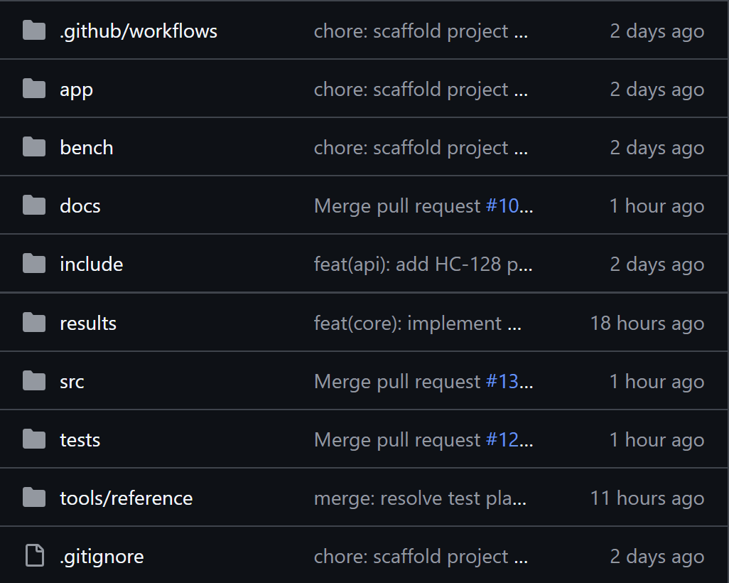
3. Cấu trúc dự án
3.1. Cấu trúc dự án
Cấu trúc dự án HC-128
Dự án được tổ chức theo từng thư mục chức năng nhằm đảm bảo tính mô-đun và thuận tiện cho việc phát triển theo nhóm. Thư mục include/ chứa các tệp khai báo giao diện; src/ dự kiến triển khai thuật toán HC-128; app/ phụ trách chương trình chính và giao diện dòng lệnh; tests/ lưu bộ kiểm thử và dữ liệu kiểm chứng; tools/reference/ phục vụ đối chiếu với bản tham chiếu; bench/ dùng để đánh giá hiệu năng; docs/ lưu báo cáo, slide và tài liệu kỹ thuật; results/ lưu kết quả thử nghiệm; .github/workflows/ dành cho quy trình kiểm thử tự động. Cấu trúc này giúp các thành viên phát triển độc lập từng phần và thuận tiện tích hợp thành chương trình hoàn chỉnh.
[4] https://qipedc.moet.gov.vn

Slide 8
4. Kịch bản kiểm thử
4.1. Kịch bản kiểm thử
Test ID | Nội dung kiểm thử | Dữ liệu đầu vào | Kết quả mong đợi
TC01 | Khởi tạo thuật toán | Key 128 bit, IV 128 bit hợp lệ | Khởi tạo thành công hai bảng trạng thái P và Q
TC02 | Sinh chuỗi khóa | Key = 0, IV = 0, mỗi giá trị 128 bit | Sinh đúng chuỗi khóa theo bộ vector kiểm thử chuẩn
TC03 | Mã hóa dữ liệu | Bản rõ "Hello HC-128" và Key/IV hợp lệ | Tạo được bản mã dạng byte hoặc hexadecimal
TC04 | Giải mã dữ liệu | Bản mã tạo từ TC03, cùng Key/IV | Khôi phục chính xác "Hello HC-128"
TC05 | Kiểm tra tính thuận nghịch | Bản rõ bất kỳ, Key/IV hợp lệ | Decrypt(Encrypt(P)) = P
TC06 | Dữ liệu rỗng | Bản rõ có độ dài 0 byte | Xử lý an toàn, không lỗi bộ nhớ
TC07 | Dữ liệu một byte | Bản rõ 0x41 (A) | Mã hóa và giải mã đúng một byte
TC08 | Dữ liệu dài | Tệp đầu vào lớn hơn 1 MB | Mã hóa, giải mã đầy đủ, dữ liệu khôi phục giống bản gốc
TC09 | Key không hợp lệ | Key thiếu hoặc thừa độ dài quy định | Báo lỗi đầu vào, không tiếp tục xử lý
TC10 | IV không hợp lệ | IV thiếu hoặc thừa độ dài quy định | Báo lỗi đầu vào, không tiếp tục xử lý
TC11 | Kiểm tra tệp | Tệp nhị phân chứa byte 00, FF và dữ liệu ngẫu nhiên | Giải mã khôi phục tệp giống hoàn toàn tệp gốc
TC12 | Kiểm tra hiệu năng | Mã hóa dữ liệu với các kích thước khác nhau | Ghi nhận thời gian và tốc độ xử lý
Notes:
Tiếp đến nhóm em thực hiện khảo sát như cầu sử dụng phần mềm trên thực tế
Bọn em khảo sát trên 1 vài đối tượng như giáo viên dạy ngôn ngữ ký hiệu, người câm điếc, cha mẹ người câm điếc và những người có nhu cầu học nnkh
Sau quá trình khảo sát hấu hết đều có mong muốn sử dụng.
Tiếp theo e đi vào pttkht

Slide 9
4. Kịch bản kiểm thử
4.2. Kết quả kiểm thử
Test ID | Kết quả thực tế | Trạng thái
TC01 | Chưa chạy | Not Run
TC02 | Chưa chạy | Not Run
TC03 | Chưa chạy | Not Run
TC04 | Chưa chạy | Not Run
TC05 | Chưa chạy | Not Run
TC06–TC12 | Chưa chạy | Not Run
Notes:
Tiếp đến nhóm em thực hiện khảo sát như cầu sử dụng phần mềm trên thực tế
Bọn em khảo sát trên 1 vài đối tượng như giáo viên dạy ngôn ngữ ký hiệu, người câm điếc, cha mẹ người câm điếc và những người có nhu cầu học nnkh
Sau quá trình khảo sát hấu hết đều có mong muốn sử dụng.
Tiếp theo e đi vào pttkht

Slide 10
THANK YOU !

